Slide 1
201X
科技产品发布
PPT模板
Notes:
小芥末素材 rosyhouse.Taobao.com

Slide 2










以内容为轴心的系统设计更主次分明，富有沉浸感，细腻灵动的动画效果让浏览页面变得有趣好玩。
创新加入智能思维引擎，能自主学习用户操作习惯，根据使用场景提供智能解决方案，打造手机轻智能。
更强大的平行空间安全模式让用户在多身份多场景下也能切换自如。
全新设计
智能思维引擎
强大功能
安全创新

Slide 3

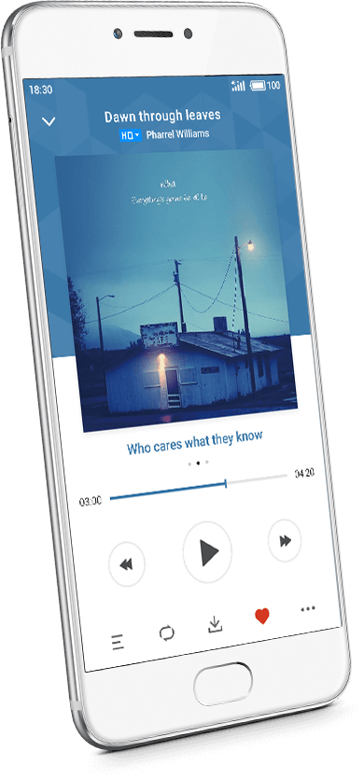
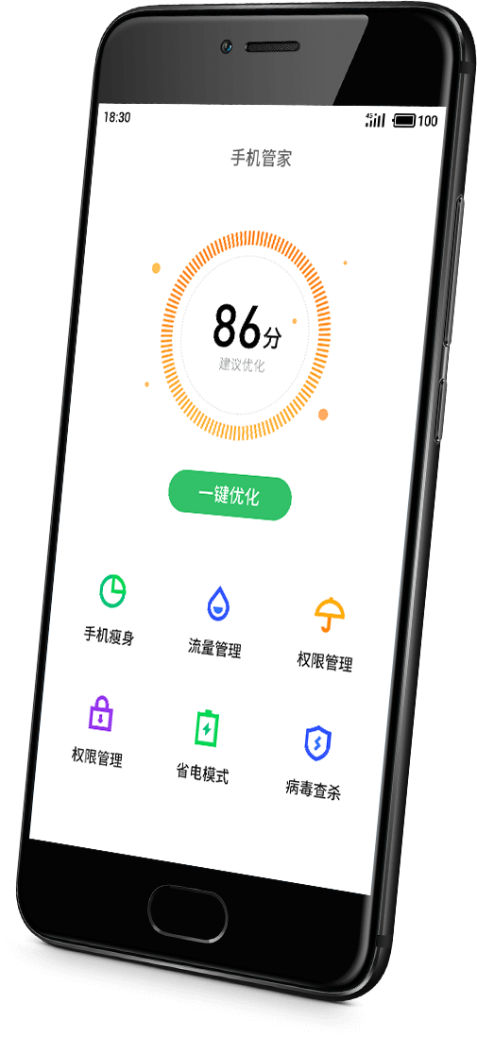
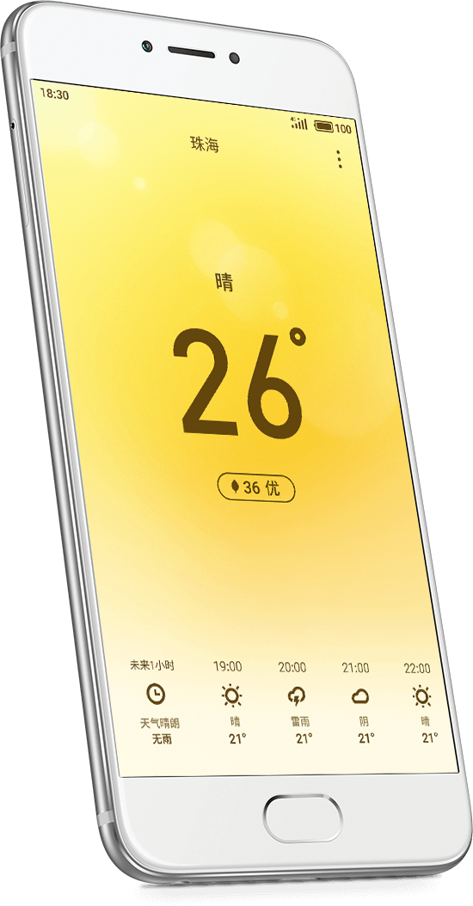
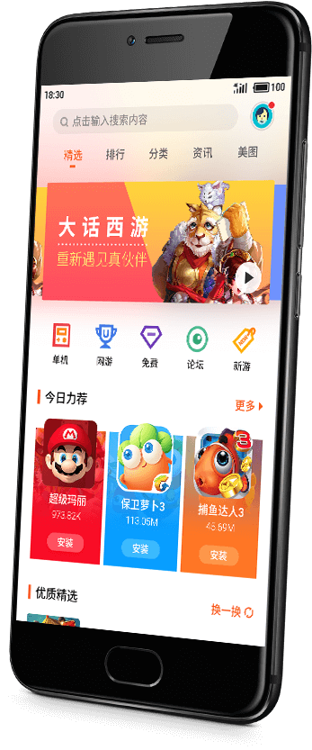

设计
优秀的内容是系统的灵魂所在。我们打破常规，以更直接的方式设计内容本身。设计，即为内容，内容便是设计。
全新的 Flyme 6 ，使两者得以巧妙结合，在专注内容的同时获得美妙的视觉体验，迸发前所未有的精彩。
这就是 Content Design。

Slide 4
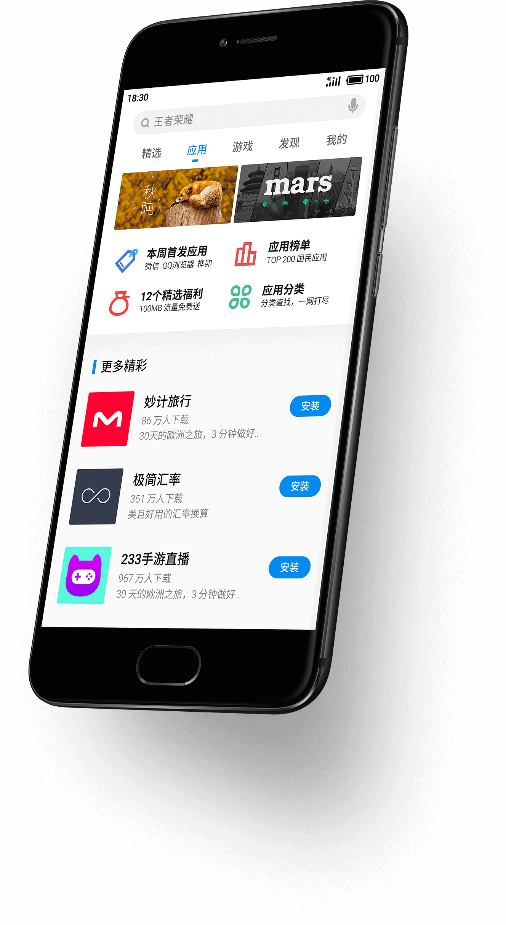

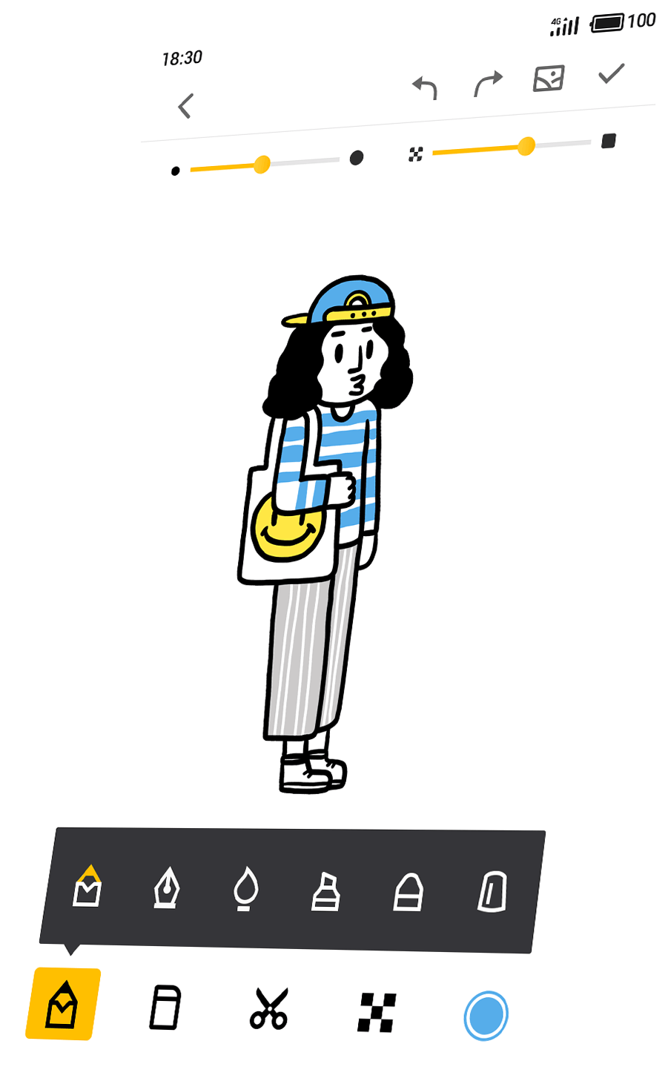
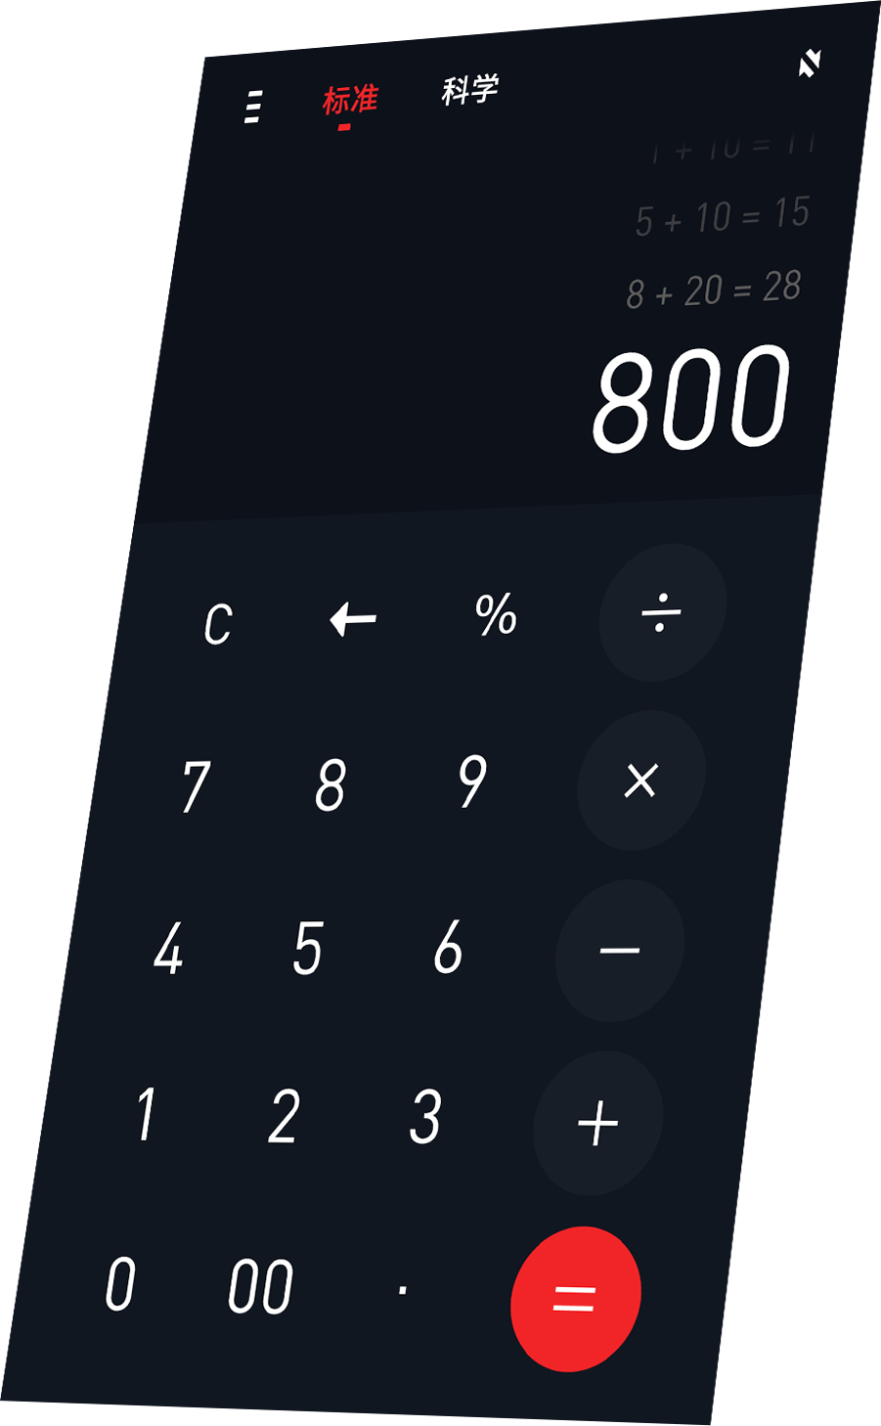
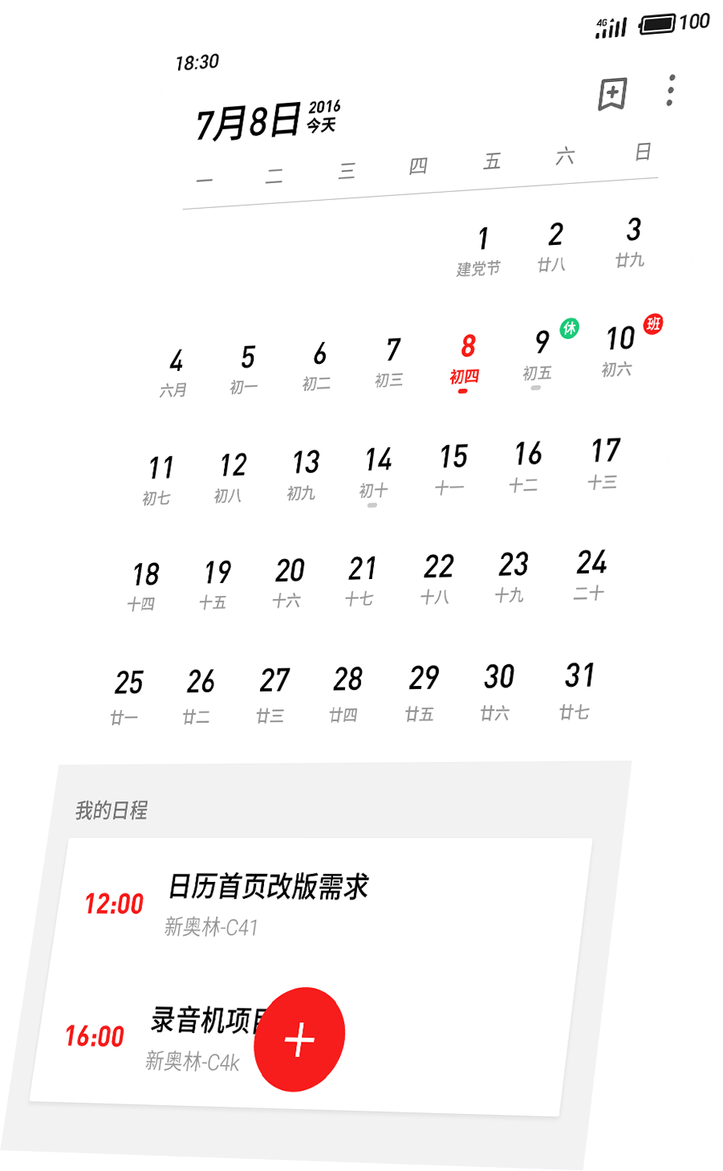
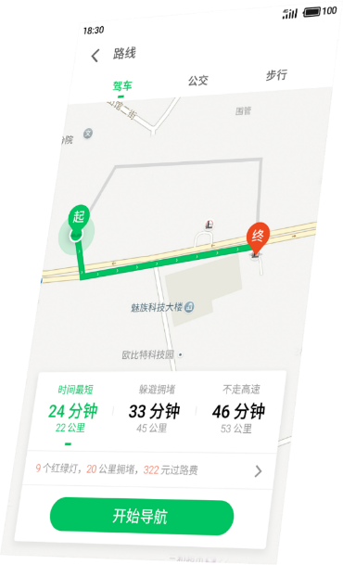

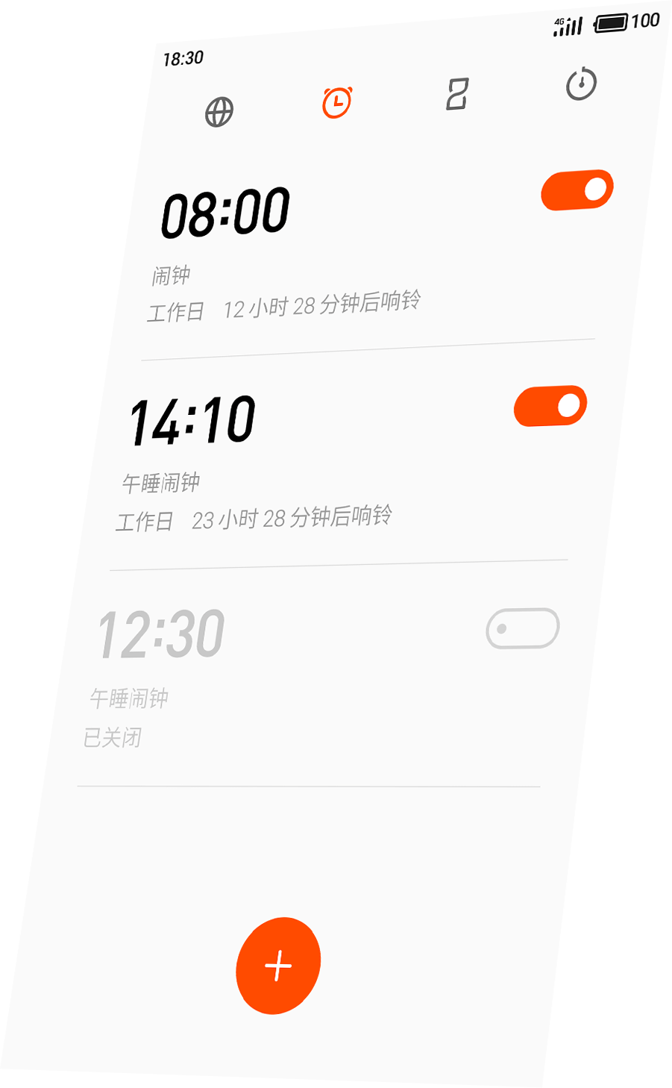


鲜亮与通透，与年轻对味
激进是年轻的旗帜，我们大胆使用了极其鲜亮的高饱和色彩，
彰显年轻的干脆利落。

Slide 5
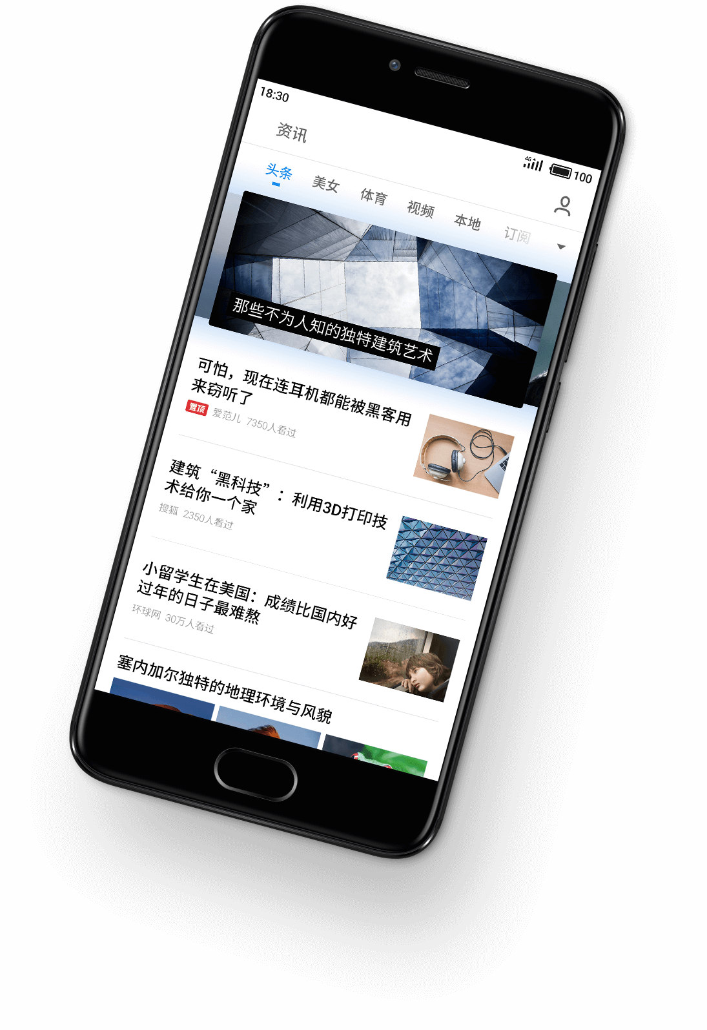
感性的背后是理性的严谨
适合眼睛阅读的文字框架，得益于精确如数学公式一样的参数在背后调控。
点与线优雅地被整理于几何网格中，主次分明，段落清晰。无论瞬时易读，抑或长时间沉浸阅读，都能获得最佳体验。
新字重 新阅读
调节字体新字重， 标题文本有区分。
阅读层次变丰富， 主次分明更便捷。

Slide 6
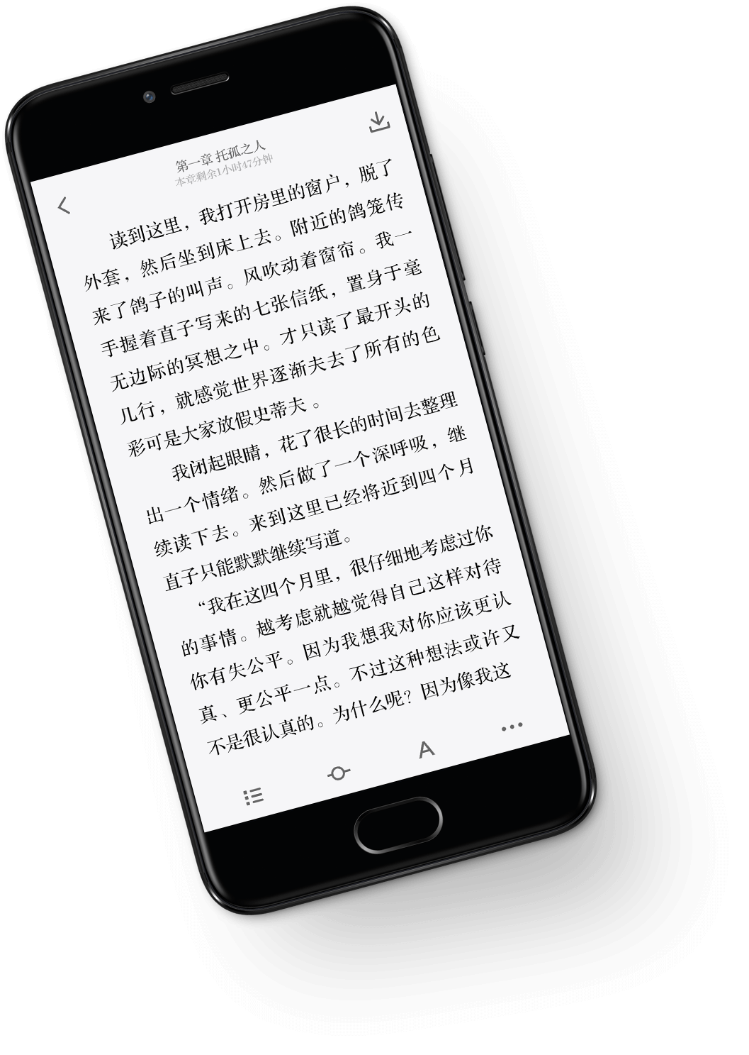
间距更透气
拉大主次间距，突出重点。
去除多余分割，化繁为简。

Slide 7
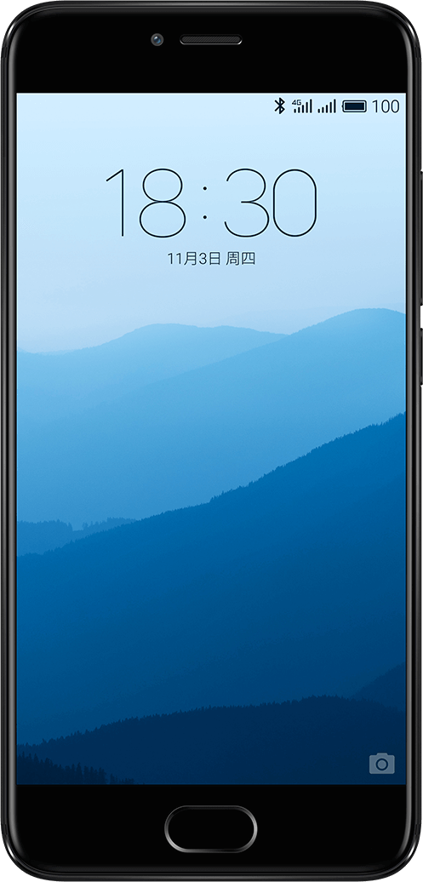
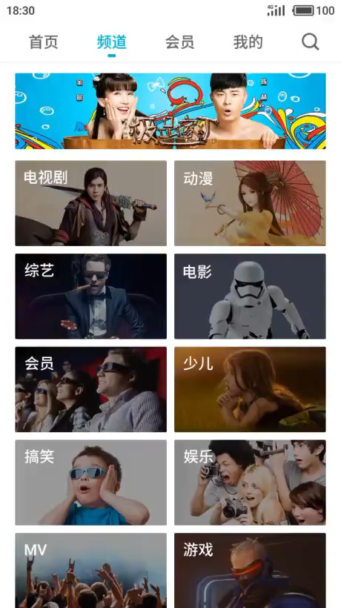
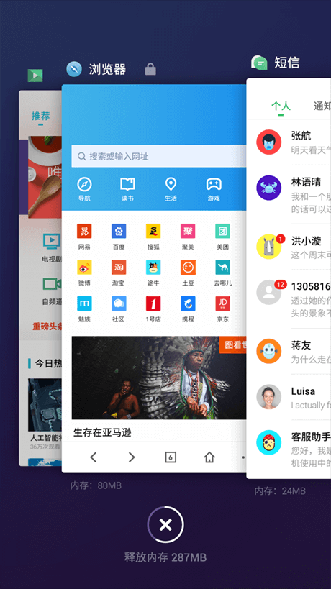
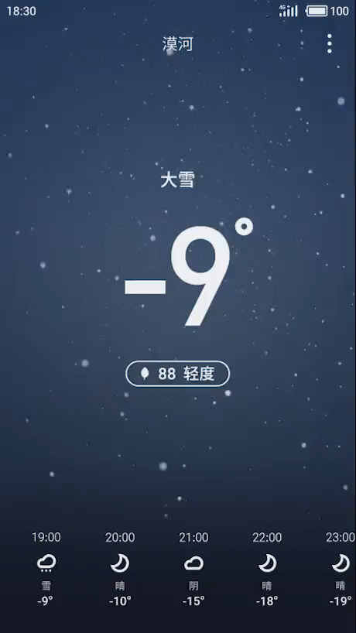
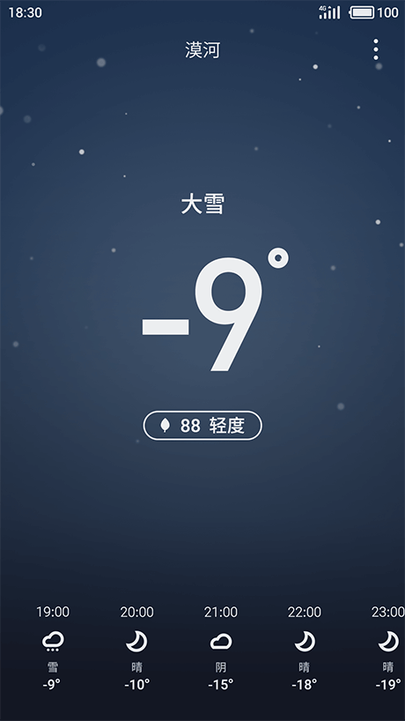

内容与设计的协奏曲
全新的动视系统，使内容的展现有了更丰富的表现形式，化腐朽为神奇，
动动手指，你会发现，图文浏览竟如此妙趣横生。
多任务管理模式
动态天气背景
播放
播放

Slide 8
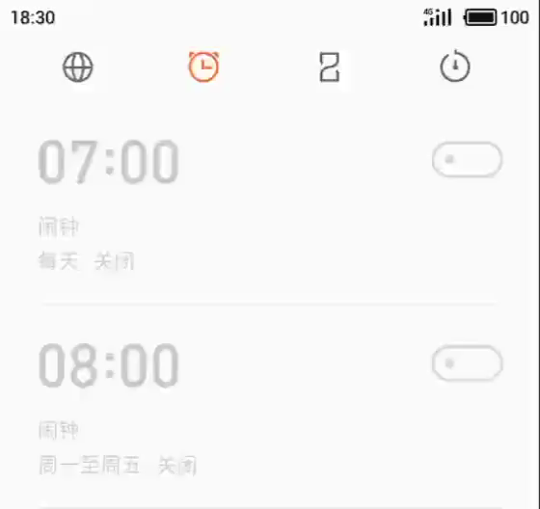
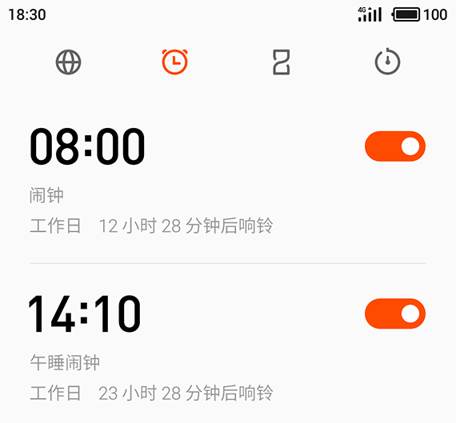
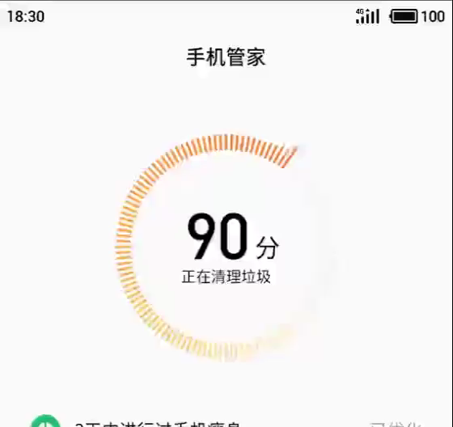
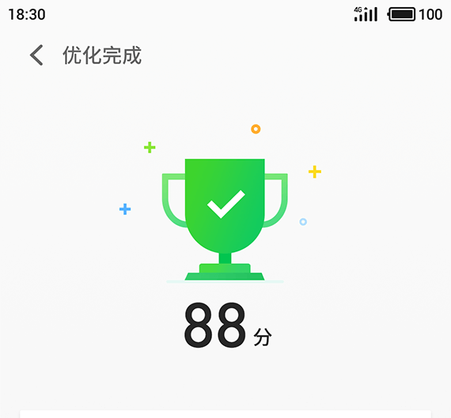
内容与设计的协奏曲
全新的动视系统，使内容的展现有了更丰富的表现形式，化腐朽为神奇，
动动手指，你会发现，图文浏览竟如此妙趣横生。
图标细节动画
动态结果响应
播放
播放

Slide 9
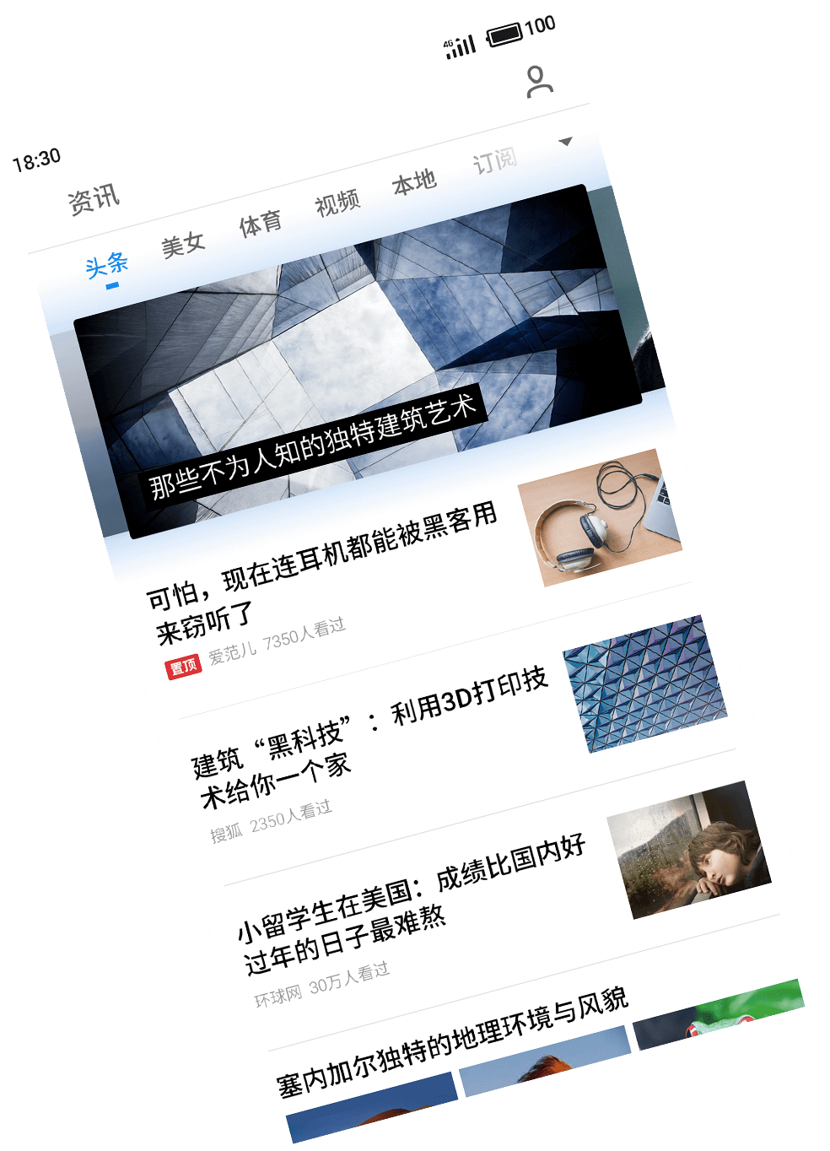
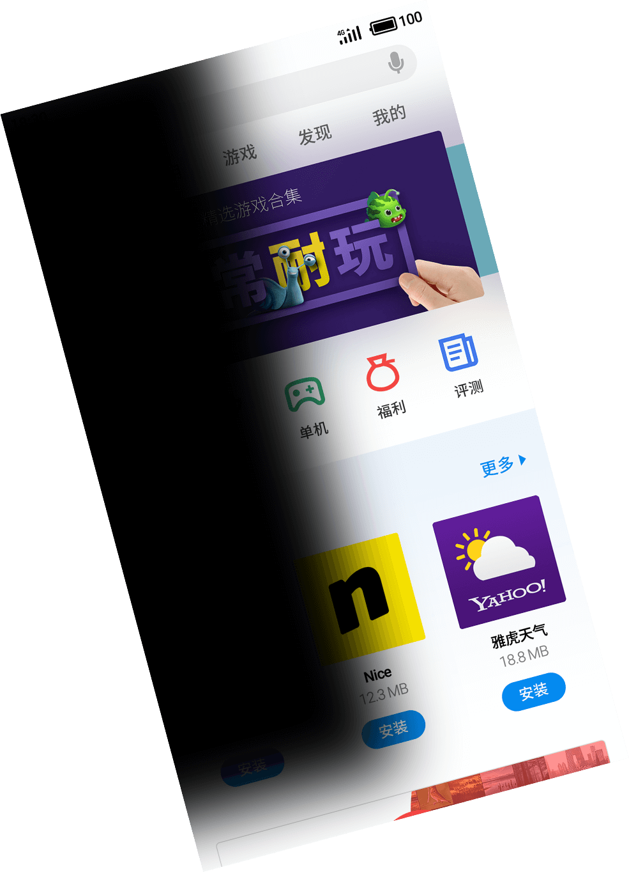
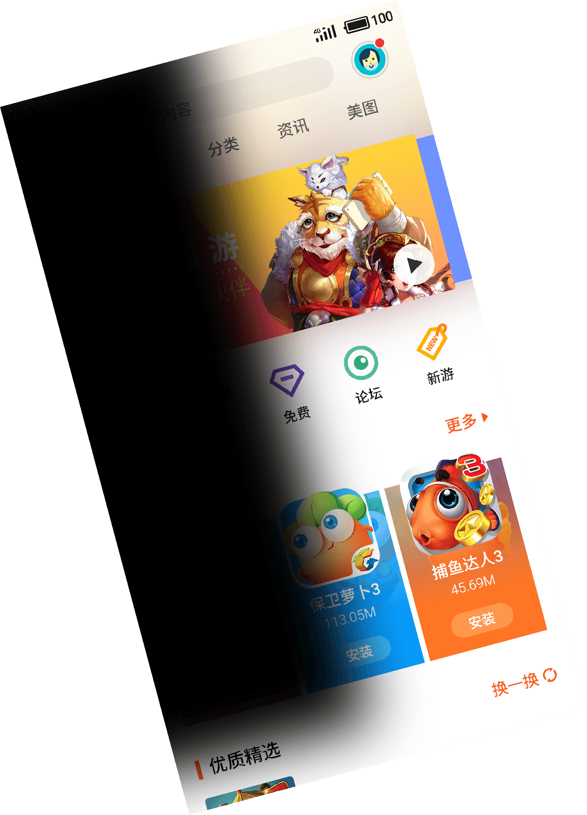
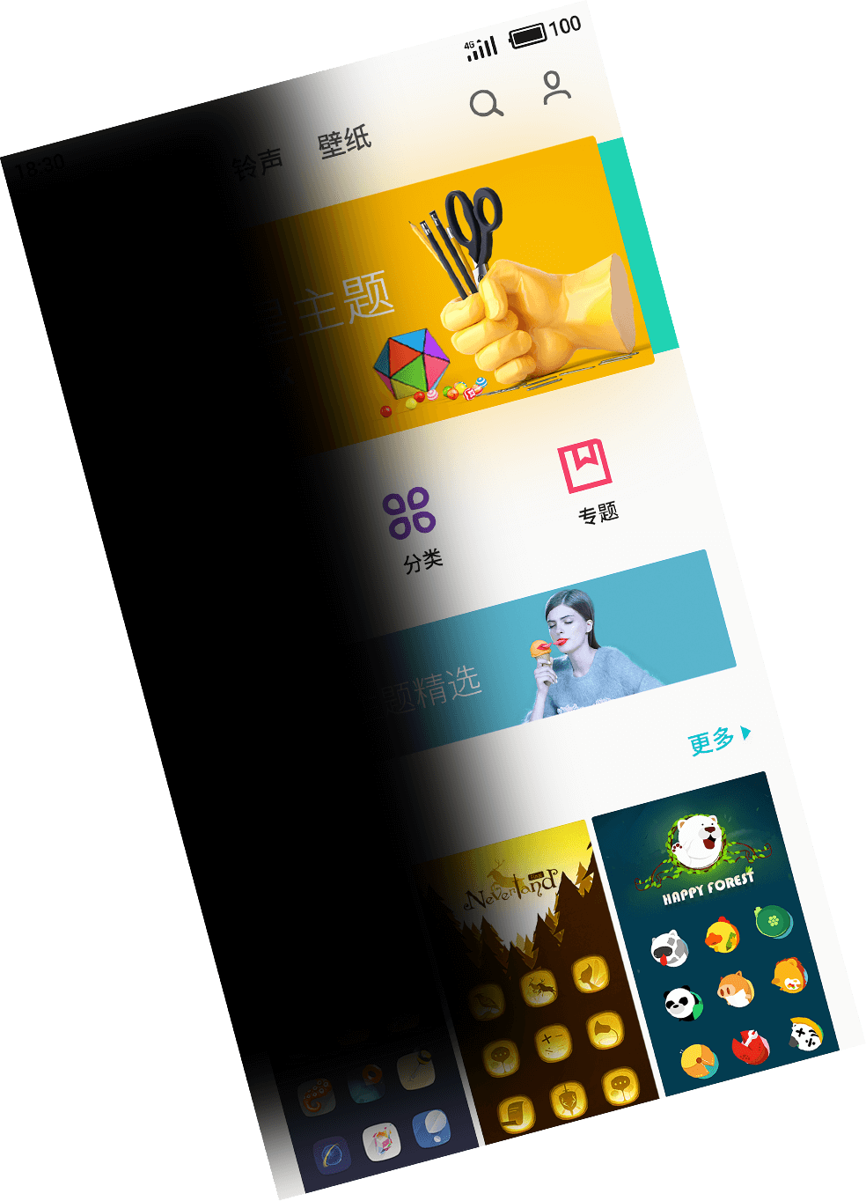
灵动细腻的起承转合
精心设计的 Flyme 6 立体动画系统，帮有趣的内容找到更生动好玩的呈现方式。
添加超过 200 个全新动画效果，细腻的跳转，优雅的切换，全新的体验都将为 Flyme 6 带来超预期的惊喜。

Slide 10
智能思维引擎
自主研发智能思维引擎，自主学习用户操作习惯，根据使用场景智能提供高效解决方案，无需繁琐设置，
时空推断，妙不可言，为你打造更智能、更随性的手机系统。

Slide 11




游戏模式
一旦开启游戏，智能思维引擎将自动识别，并迅速开启游戏模式，保证更加畅快的游戏体验。
游戏加速，智能调整内存资源分配，让游戏运行更流畅。
游戏沉浸式体验，屏蔽不重要浮动通知，更便捷地接听电话，禁止手势操作，专注游戏不惧打扰。
网络保护，智能识别联网对战游戏，畅快体验不下线。
*穿越火线：枪战王者 游戏画面归 1998-2014 TENCENT. ALL RIGHTS RESERVED 所有

Slide 12
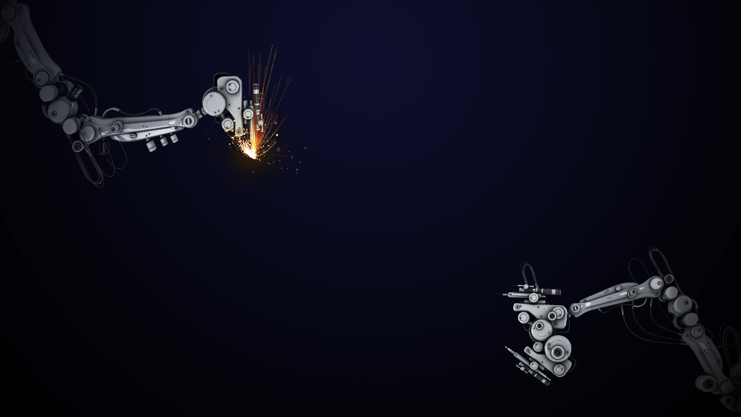
夜间自我修复
智能思维引擎将智能判断你的作息状态。在你睡眠时，系统将自动休眠并开启自我修复，
整理内存碎片、清理系统缓存、优化后台应用，减少手机待机功耗，释放更多系统资源。
更聪明的系统，就要更贴近你。

Slide 13







进程收割者
识别应用的类型及行为，根据用户使用习惯，对占用大量内存资源或行为不正常的应用进
程进行强制收割，对于必要进程进行智能保留，防止应用被误杀同时降低系统资源消耗。
智能收割，给你流畅体验。

Slide 14
闪电启动
智能思维引擎迅速掌握你的使用习惯，智能判断出不同时间段内的常用应用，
开辟特殊通道，保持应用常驻。无论何时开启，迅速响应，毫不迟疑。
优化前
优化后
应用启动时间(S)

Slide 15
强大功能
这一次，Flyme 6 带来了多达几百项诚意十足的全新特性。
从满足用户需求到发现用户需求，Flyme 一直致力于提升用户体验，
让传统智能手机的操作体验得到飞跃性的突破。
功能强大且操作简单的系统，在纷繁生活里享受到前所未有的简单。

Slide 16
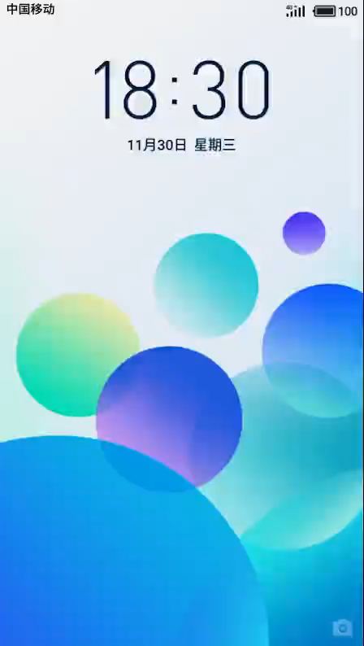
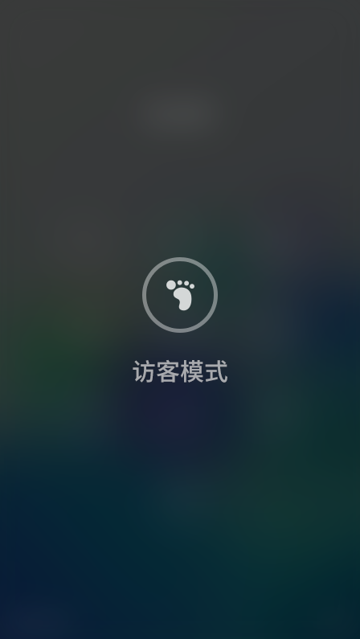
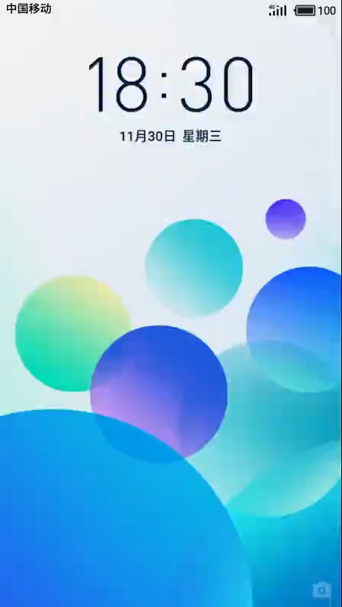
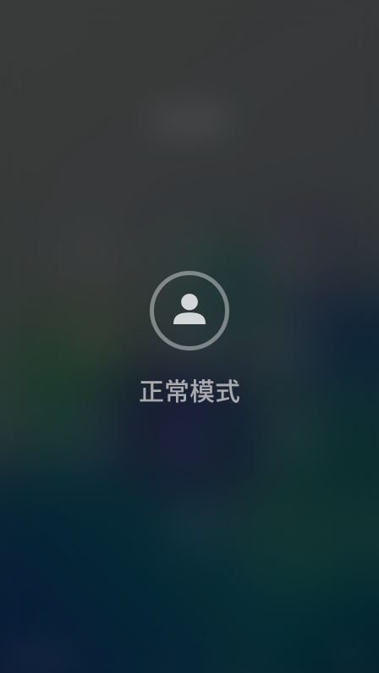

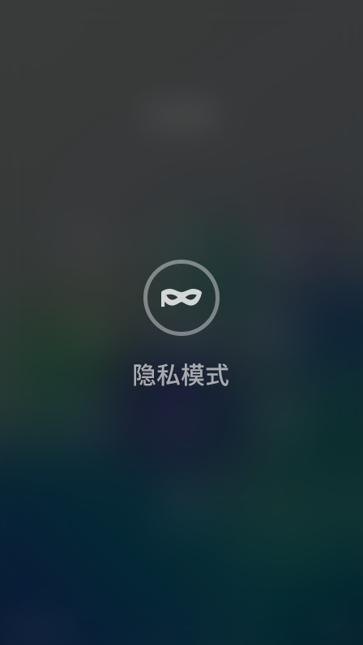
平行空间
可能是目前最好的隐私管理模式
为用户提供不同场景的使用模式，场景变换也能应对自如。
用户只需要在解锁是输入相应密码或指纹，即可随意切换隐私模式或正常模式。
分身有术，应对自如。

Slide 17


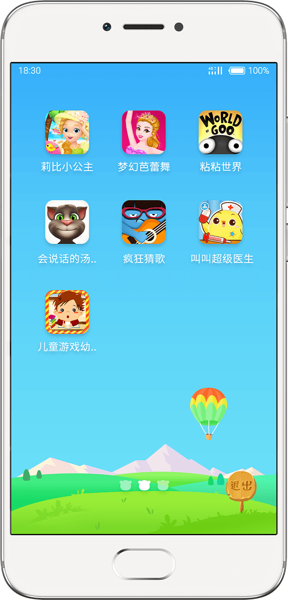
儿童空间
创新的儿童空间，让家长用户放心安全地为孩子提供
一个欢乐独立的手机空间。
在使用过程中，还有防沉迷与低电锁屏的功能，关怀细
致入微。开启儿童空间，孩子玩得开心，父母用得放心。

Slide 18

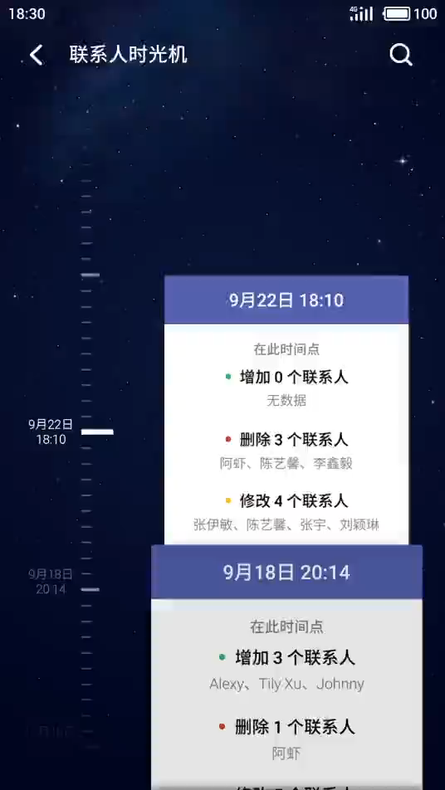

联系人时光机
追本溯源，复旧如初。
可视化还原联系人，还原精度准确至天。
播放

Slide 19
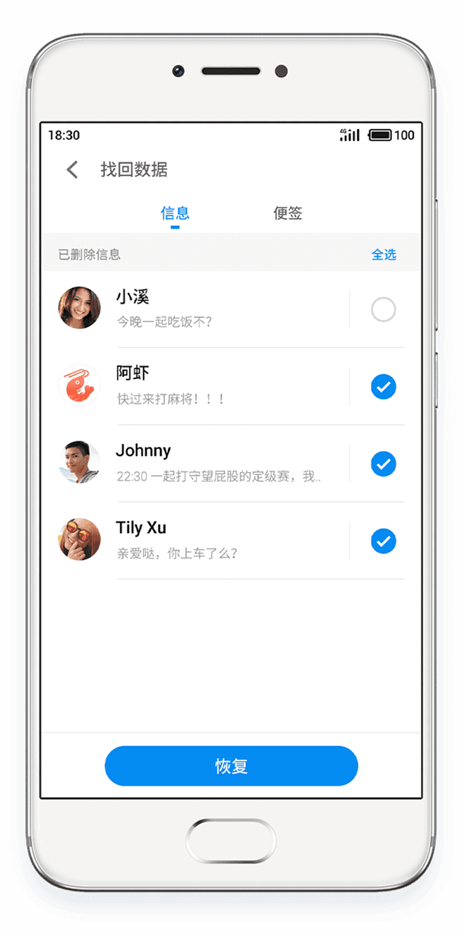
客户端回收站
人生若只如初见，
误删的短信、便签均可于手机端及时找回。

Slide 20

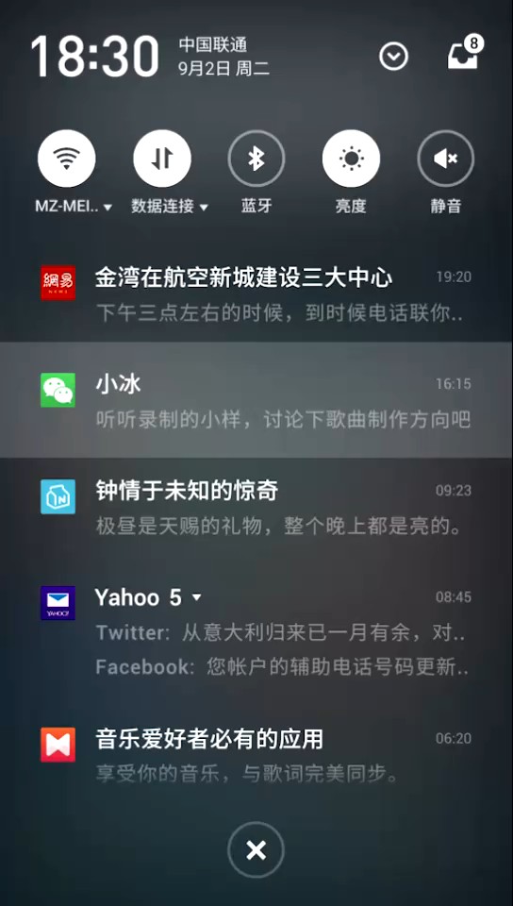

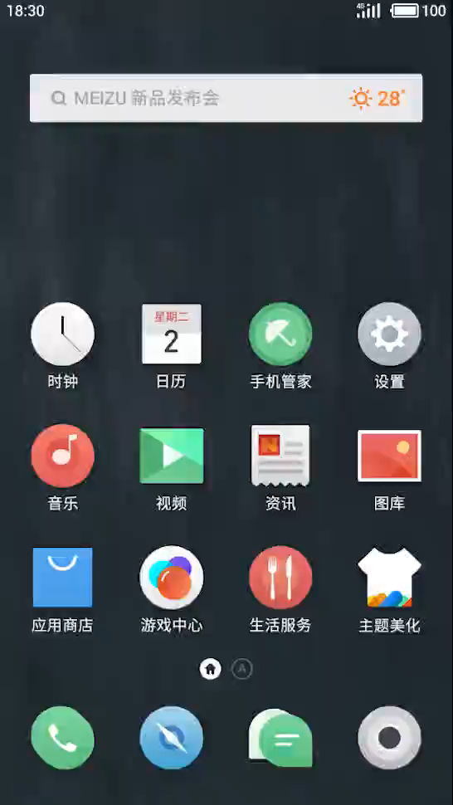

通知管理
让你事半功倍，乃管理美学的真理
通知智能收纳
自动识别应用推送的通知重要程
度，将重要性较低的推送转移到
通知栏右上的收纳盒中，还手机
一片清净。
通知快捷管理
长按通知内容，即可弹出快捷管
理窗口，一步完成通知管理设置。

Slide 21
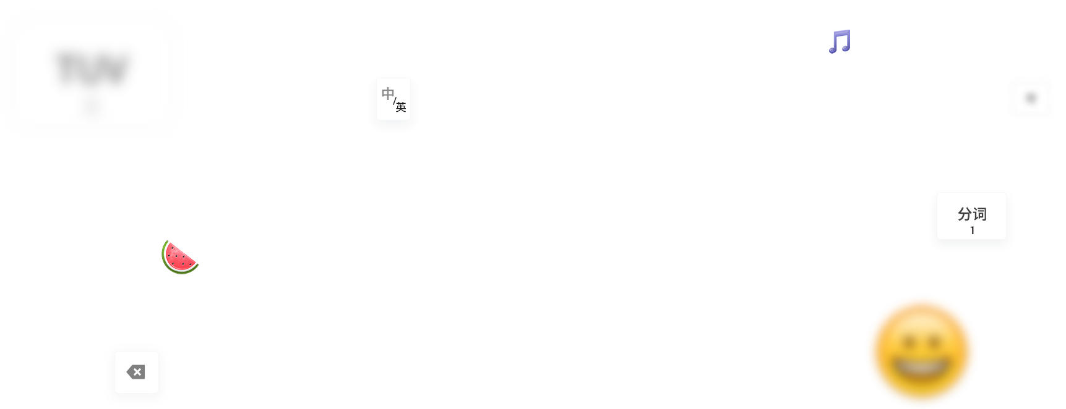
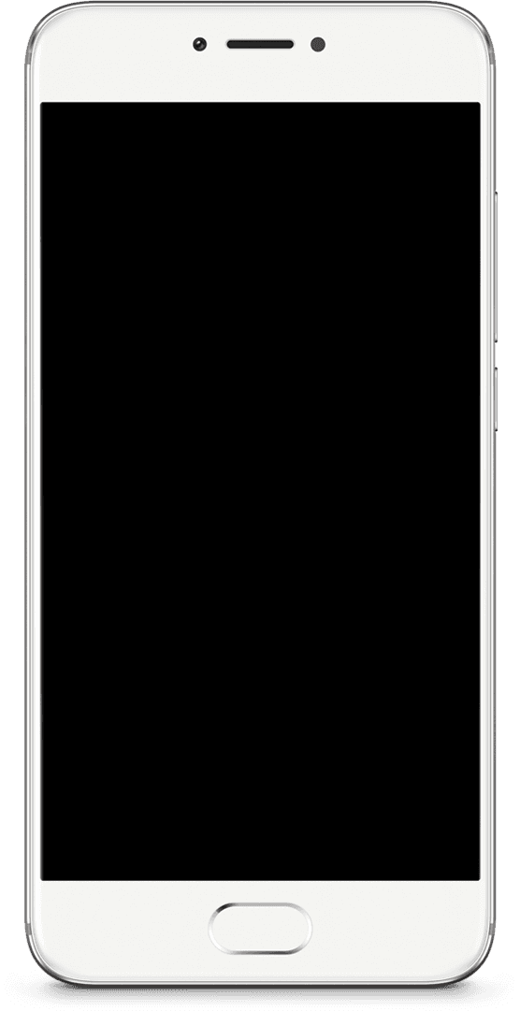
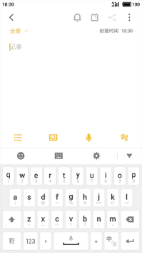
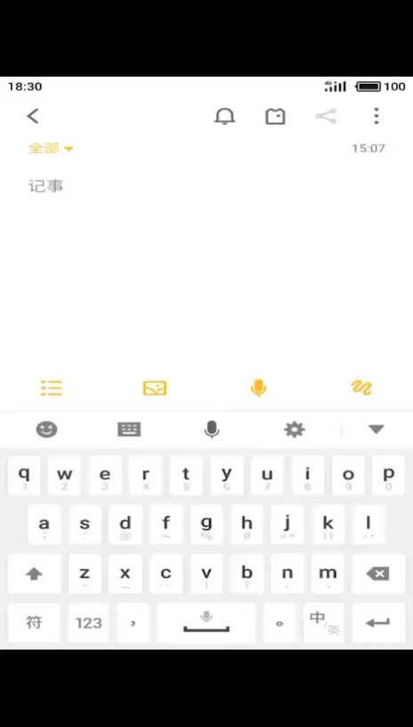
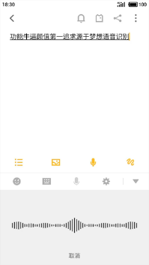
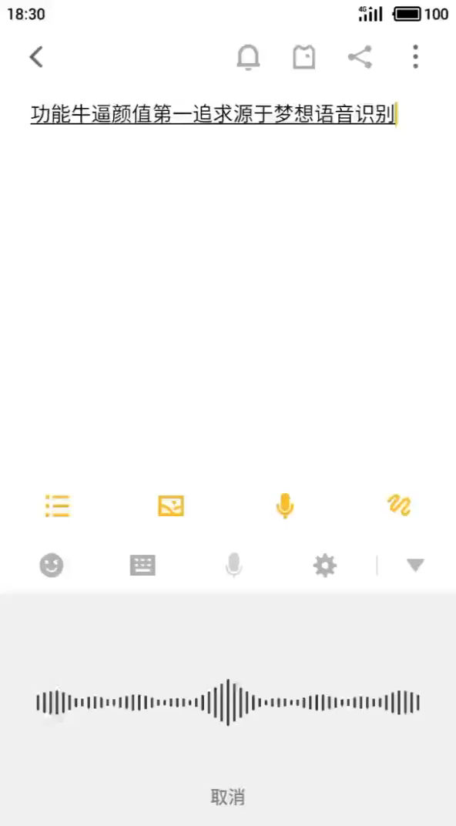
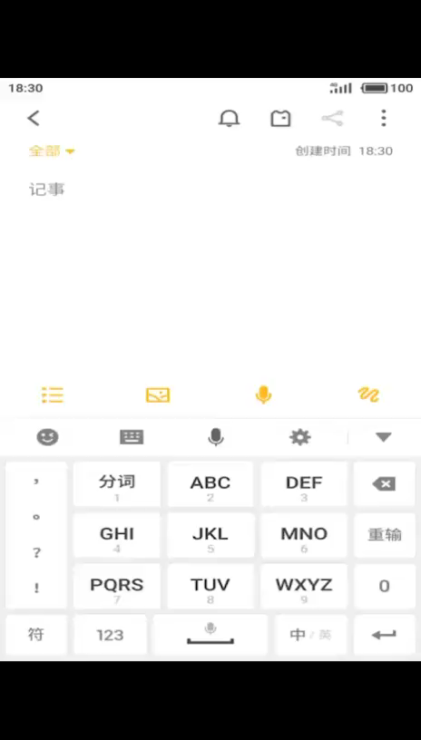
输入法
一气呵成打字如飞的流畅体验。
超级混输
语音识别
快捷短语
键步如飞，联想你所想。
强大的词条联想功能，让你无需切换即可享受到行云流水般的输入体验。
能听会纠错，体验声音输入的轻松感和便利性。语音识别更胜以往，声音转换文字神同步，更快、更准确地组织文本消息。
简单易用，轻松秒回。
个性化语言的专属定制，轻松收藏随时发送。

Slide 22
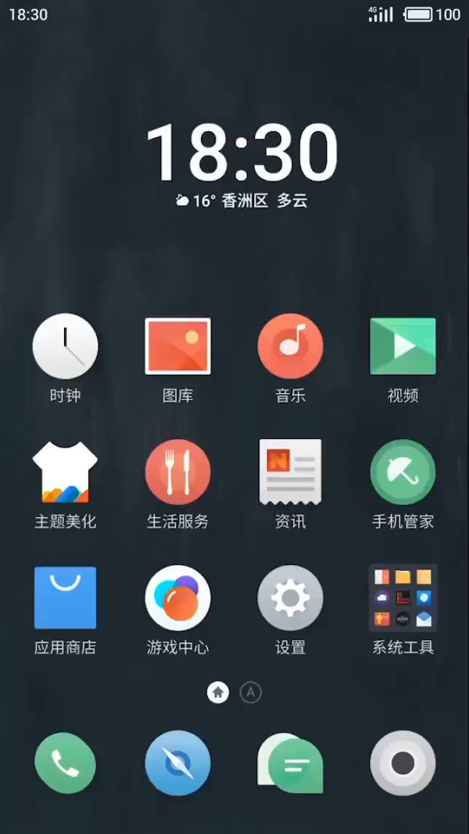
全新多任务管理
横向显示 | 界面内容更完整
一键关闭 | 单手即可清理后台
下拉卡片 | 锁定、模糊、分屏，功能更丰富
上划卡片 | 快速关闭对应任务
内存显示 | 卡片下方显示内存占用量，可根据占用内存量选择是否删除
播放

Slide 23
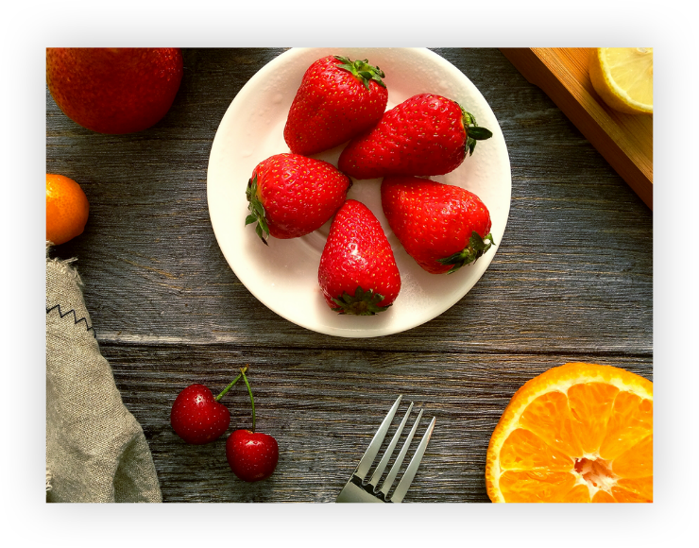
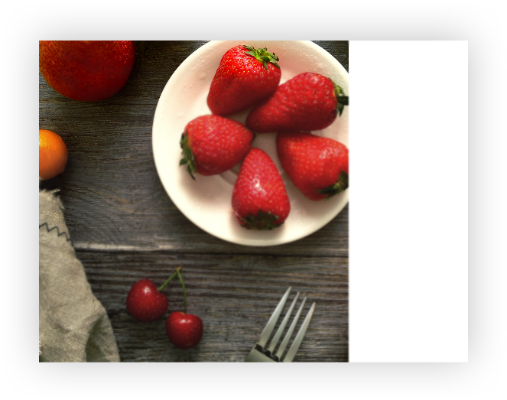

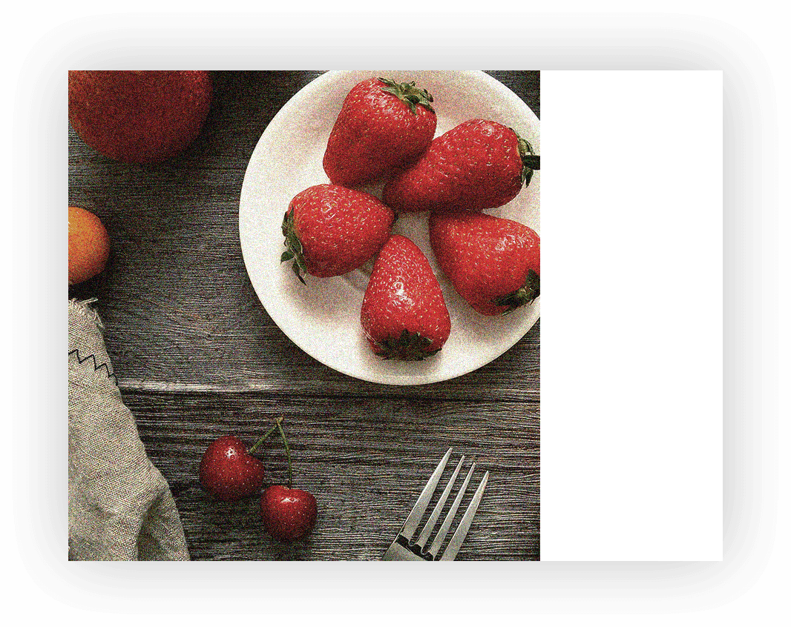
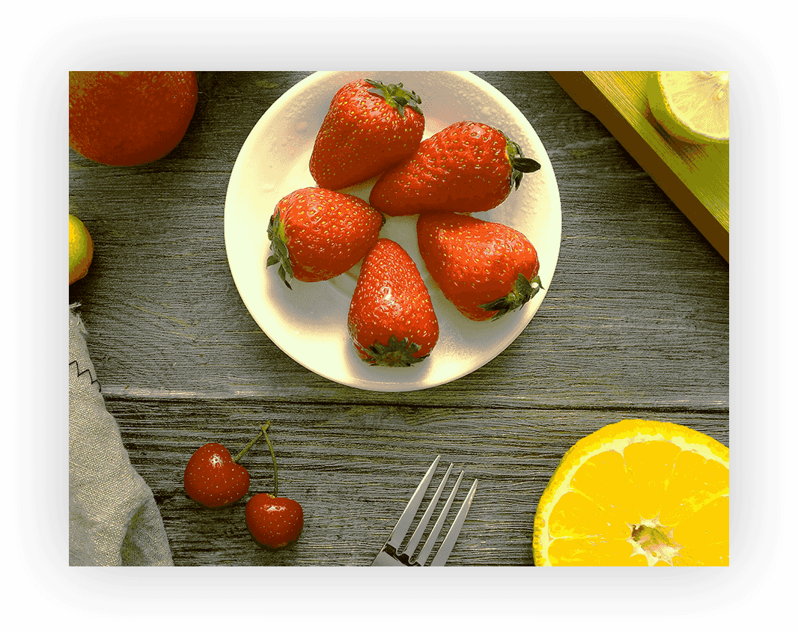
强大的 N选1 算法
倾我所能，呈现极致。
超过 90% 识别率，降低抖动带来的影响。
当按下快门那一刻，系统会自动拍摄 N 张照片并通过算法从中选取最清晰的照片输出。
完美画面成像，背后大有内涵。

Slide 24



美颜美妆
拍的漂亮，美的自信。
全新的智能美颜算法，与业内知名的美颜算法
供应商 Arcsoft 合作，带来浑然天成的效果，为颜值加分。
更有高级美颜/实时美妆模式，
针对美白、瘦脸、妆容等进行细致调节，
想怎么美就怎么美。

Slide 25

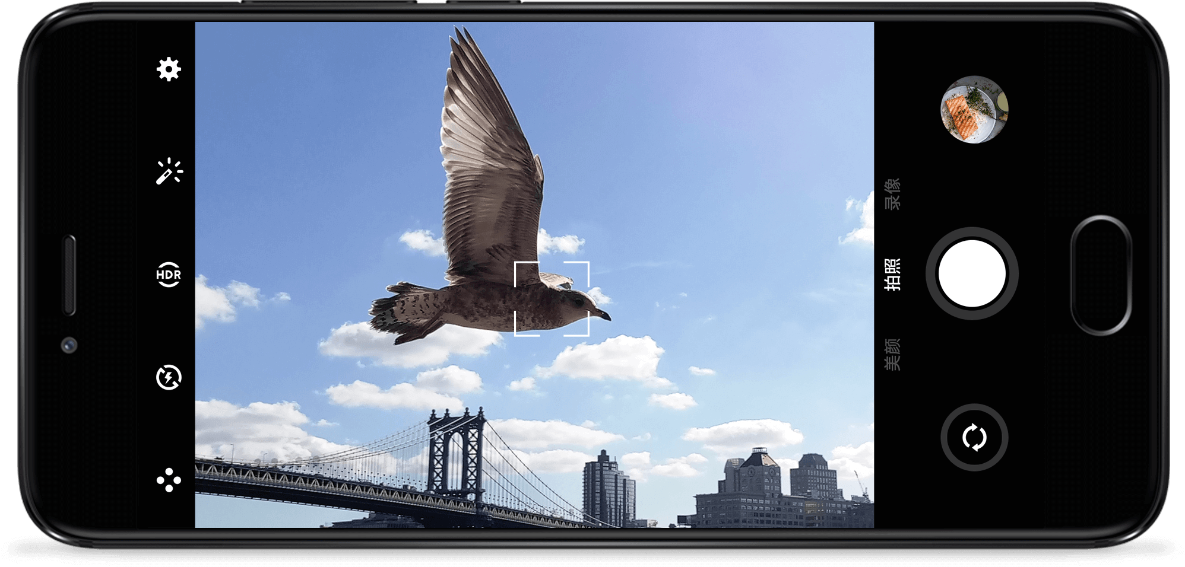
零延时相机
随手一拍，好照片信手拈来，精彩瞬间怎能错过。
零延时相机以更快的启动速度、拍照速度、对焦速度、成像速度，
让你随心捕捉世界的美好瞬间。
体验拍照的「快」乐，就是如此简单。

Slide 26

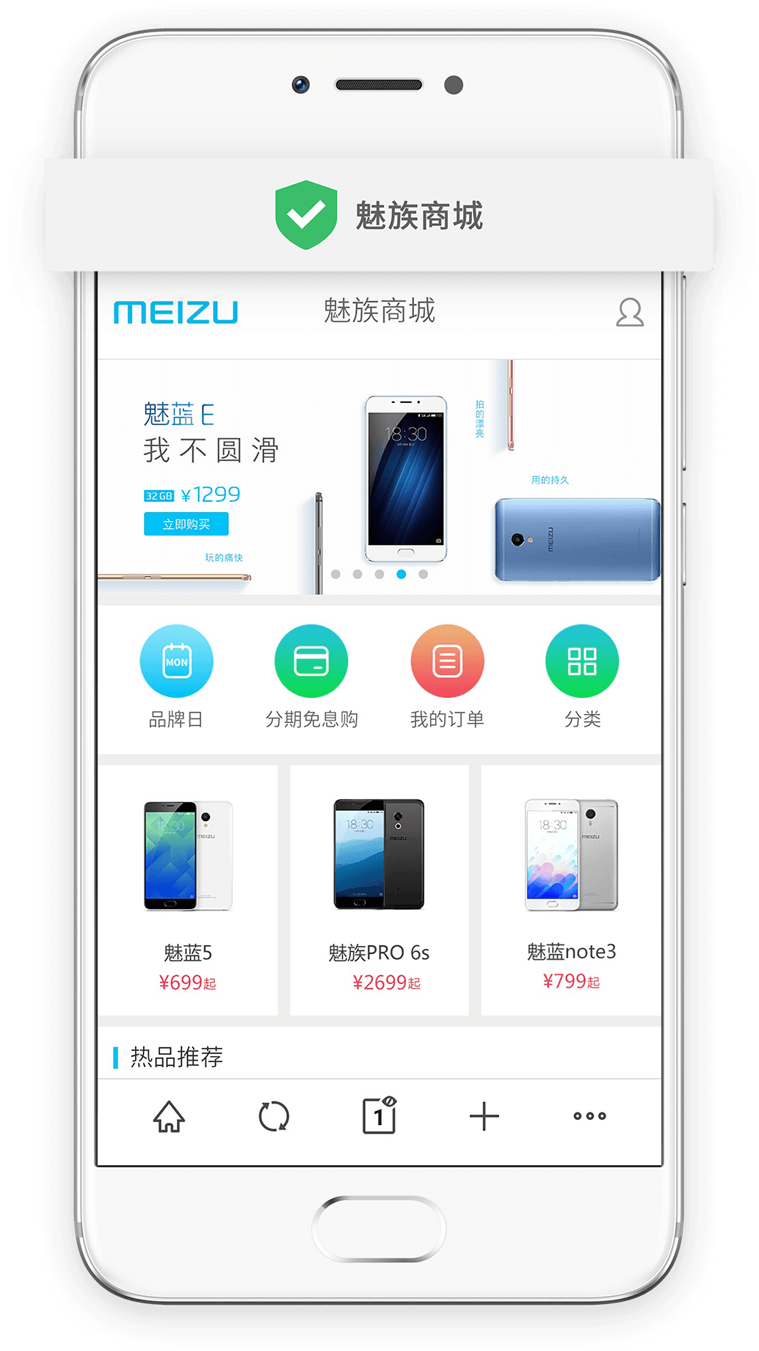
安全创新
多方位守护，安全更到位。从使用场景全面入手，针对上网、支付、通讯等角度升级安全策略，
实时更新安全数据库，从根本上保证手机安全。
网页安全保证
升级浏览器安全网址数据库，全面自动甄别网站情
况，对安全网站进行标示，对存在安全隐患的网站
进行警告提示，从根本上保证上网安全。

Slide 27



支付安全防护
云端智能设置高安全级别应用，自动识别并即时启动安全防护。控制其他应用权限，禁止支付页面被覆盖，禁止第三方应用读取短信验证码，切换成系统安全输入法等策略结合，全程充分保证支付安全。

Slide 28


伪基站防御系统
芯片级伪基站识别技术，从根本上阻隔手机与伪基站的联
系，接入伪基站演进大数据系统，不断更新、增强防护服
务。独家技术开源共享，将与各手机厂商及有关部门携手
合作，彻底消除伪基站的骚扰、诈骗，从源头保证手机安
全。

Slide 29


THANS FOR YOU

